Slide 1
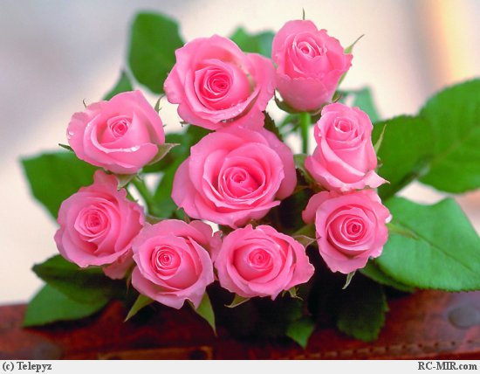
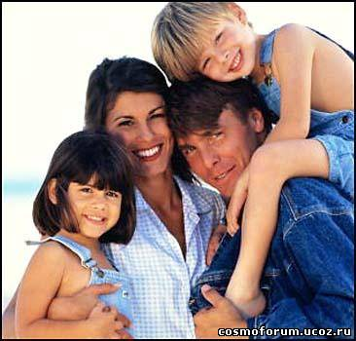
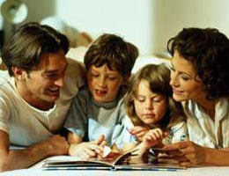
интерактивная игра «Семья вместе – душа на месте»

Slide 2
Интерактивная игра «Семья вместе – душа на месте»
Масленица
1
2
3
4
5
6
Народные праздники
1
2
3
4
5
6
Кулинарные блюда
1
2
3
4
5
6
Пословицы и поговорки
1
2
3
4
5
6
Устами младенца
1
2
3
4
5
6
Выход

Slide 3
Раздел «Масленица»
1
Вопрос
Известно, что каждый день масленицы имеет свое название. Назовите эти дни.
п-встреча, в-заигрыш, с-лакомка, ч-разгуляй, п –тёщены вечера, с-заловкины посиделки, в-прощенное воскресенье.
Ответ
Назад

Slide 4
Раздел «Масленица»
2
Вопрос
Что символизирует масленицу?
Блин
Ответ
Назад

Slide 5
Раздел «Масленица»
3
Вопрос
Откуда пришел к нам этот праздник?
Византии
Ответ
Назад

Slide 6
Раздел «Масленица»
4
Вопрос
Как по другому в народе называют масленицу?
Сырная неделя
Ответ
Назад

Slide 7
Раздел «Масленица»
5
Вопрос
Какой ритуал совершают во время масленицы?
Сжигание чучела
Ответ
Назад

Slide 8
Раздел «Масленица»
6
Вопрос
Для чего сжигается чучело?
Уничтожение старого, дряхлого - освобождение места для нового лучшего
Ответ
Назад

Slide 9
Раздел «Народные праздники»
1
Вопрос
Большой народный праздник, который празднуется после масленицы?
Пасха
Ответ
Назад

Slide 10
Раздел «Народные праздники»
2
Вопрос
Народный праздник, в который по преданию цветет папоротник?
Иван Купала
Ответ
Назад

Slide 11
Раздел «Народные праздники»
3
Вопрос
По преданию в этот праздник гремит гром и сверкает молния. Бывает летний паводок.
Ильин день
Ответ
Назад

Slide 12
Раздел «Народные праздники»
4
Вопрос
С каким библейским приданием связан народный праздник Благовещение?
Весть о том, что должен родиться спаситель.
Ответ
Назад

Slide 13
Раздел «Народные праздники»
5
Вопрос
Какой народный праздник знаменовал наступление святок и начало роста светового дня?
Рождество
Ответ
Назад

Slide 14
Раздел «Народные праздники»
6
Вопрос
Народное название праздника, которое связано с созреванием к этому дню яблок?
Медовый спас
Ответ
Назад

Slide 15
Раздел «Кулинарные блюда»
1
Вопрос
Какое блюдо в старину готовилось с потрошками?
Щи
Ответ
Назад

Slide 16
Раздел «Кулинарные блюда»
2
Вопрос
Это блюдо из мяса и теста традиционно готовят почти в каждой семье к празднику.
Пельмени
Ответ
Назад

Slide 17
Раздел «Кулинарные блюда»
3
Вопрос
Как называется холодный летний суп со свежей зеленью?
Ботвинья или окрошка
Ответ
Назад

Slide 18
Раздел «Кулинарные блюда»
4
Вопрос
Этот старинный напиток готовился с травами.
Сбитень
Ответ
Назад

Slide 19
Раздел «Кулинарные блюда»
5
Вопрос
В старину это жидкое блюдо было отдельным кушаньем. А сейчас его называют суп.
Уха
Ответ
Назад

Slide 20
Раздел «Кулинарные блюда»
6
Вопрос
Как по другому в старину назывались пирожки из дрожжевого теста с различной начинкой?
Кулебяка
Ответ
Назад

Slide 21
Раздел «Пословицы и поговорки»
1
Вопрос - Закончи пословицу:
В гостях хорошо…
а дома лучше.
Ответ
Назад

Slide 22
Раздел «Пословицы и поговорки»
2
Вопрос
В своем доме …
и стены помогают.
Ответ
Назад

Slide 23
Раздел «Пословицы и поговорки»
3
Вопрос
Муж и жена...
два сапога пара.
Ответ
Назад

Slide 24
Раздел «Пословицы и поговорки»
4
Вопрос
Не будет добра, коли в…
семье вражда
Ответ
Назад

Slide 25
Раздел «Пословицы и поговорки»
5
Вопрос
При солнышке тепло …
при матери добро.
Ответ
Назад

Slide 26
Раздел «Пословицы и поговорки»
6
Вопрос
Яблоко от яблони…
недалеко падает.
Ответ
Назад

Slide 27
Раздел «Устами младенца»
1
Вопрос
Это то же самое, что и леди. Только мужчина.
Джентельмен
Ответ
Назад

Slide 28
Раздел «Устами младенца»
2
Вопрос
Это девушка, которая готовит мужчине обед, стирает белье и ухаживает за его ребенком.
Жена
Ответ
Назад

Slide 29
Раздел «Устами младенца»
3
Вопрос
В поход его не берут, потому что в лесу трудно найти розетку
Кипятильник
Ответ
Назад

Slide 30
Раздел «Устами младенца»
4
Вопрос
Там расположены макароны, компот, борщ. Среди всего этого где-то еще сердце помещается
Живот
Ответ
Назад

Slide 31
Раздел «Устами младенца»
5
Вопрос
Он приделан к зверям сзади. Например, корова кончается, и начинается он.
Хвост
Ответ
Назад

Slide 32
Раздел «Устами младенца»
6
Вопрос
Профессия тяжелая, потому что нужно все время сидеть на диете и быстро снимать с себя одежду.
Манекенщица
Ответ
Назад

